Slide 1
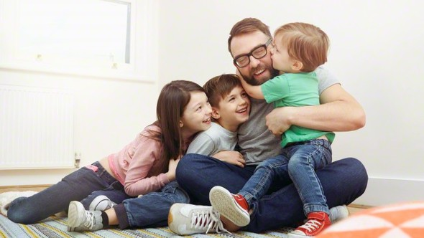
Роль отца в воспитании ребенка
Составила: Пашнина А.М инспектор по охране прав детства

Slide 2

Многие современные папы для своей семьи чаще всего являются источником финансовой поддержки, считая на этом свой долг перед семьей исполненным. В связи с этим все больше отцов передают свои воспитательные функции жене и другим родственникам. Однако отец является одной из ключевых фигур в жизни ребенка. Он вносит большой вклад в воспитание ребенка, в развитие его способностей, приобретение им различных навыков.

Slide 3

Папа для ребёнка не просто родной человек, а образец мужчины, символ мужественности, мужского начала. Отец помогает малышу составить представления о себе самом и об окружающих.

Slide 4
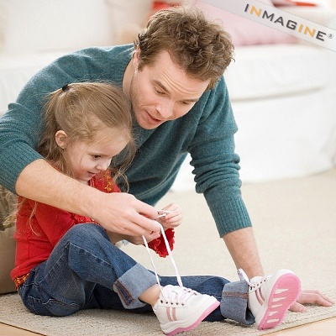
Отец меньше, чем мама, опекает детей, предоставляет
им больше самостоятельности, воспитывая в ребёнке самодисциплину.
Этим самым отцы поощряют процесс отделения ребёнка от матери и ускоряют адаптацию к окружающей жизни.

Slide 5

Отец единственный герой для ребёнка, который способен разогнать тени и спугнуть любое чудовище.
С отцом у ребёнка пропадает страх. Отец всемогущ и неуязвим, в глазах ребёнка он может всё.

Slide 6
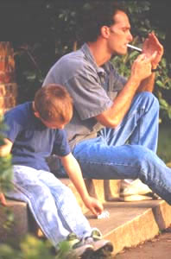
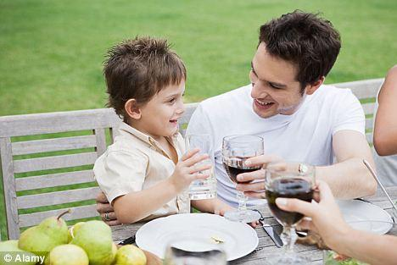
Не секрет, что не только сыновья, но и дочки подражают своим отцам в хорошем и в плохом.

Slide 7
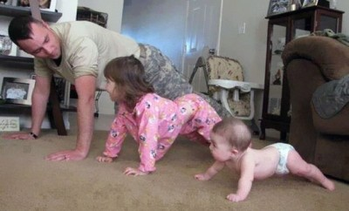
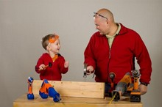
Срабатывает детское сознание:
Я как папа!

Slide 8

Так для кого же отец важнее – для сына или для дочки?

Slide 9

Папа для сына…Каждый отец хочет, чтобы его сын вырос настоящим мужчиной, однако не каждый знает, как это сделать.

Slide 10

Мальчикам очень необходимы дружба и одобрение отца,
они нуждаются в обществе отца, его любви.

Slide 11

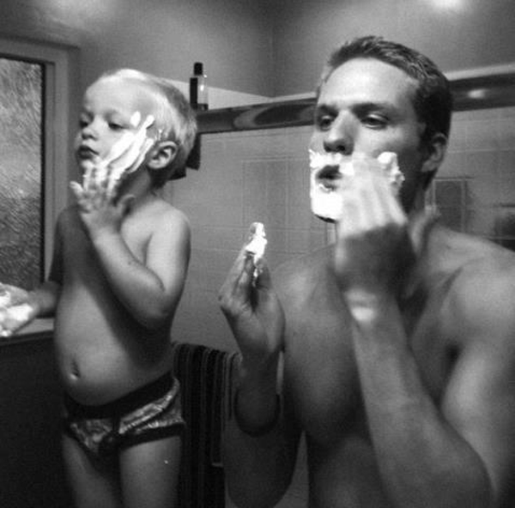
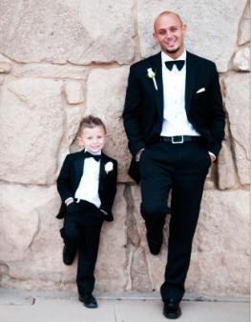

Мальчик начнёт чувствовать себя мужчиной и вести себя как
мужчина благодаря способности подражать и брать пример
с тех мужчин, которые рядом, которые пользуются его расположением.

Slide 12

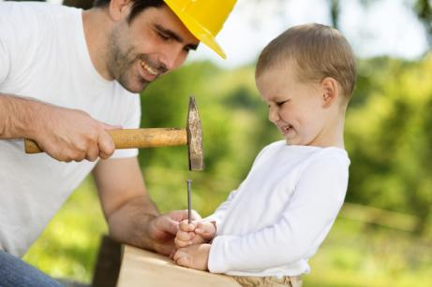

Отец должен с удовольствием проводить
время со своим сыном

Slide 13

Нужно дать сыну возможность почувствовать свою гордость и радость за его успехи.

Slide 14


Главные качества, которые отец может привить сыну:
мужское достоинство

Slide 15
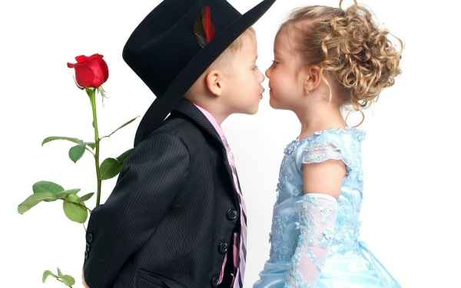
рыцарское отношение к женщине

Slide 16
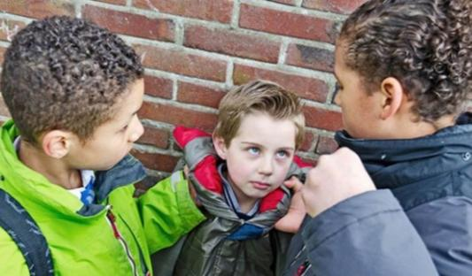
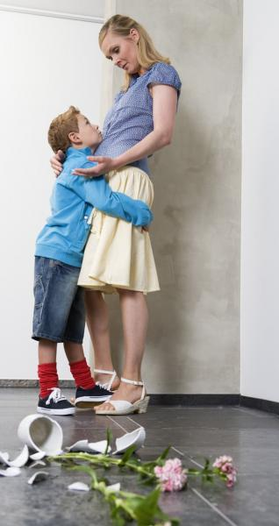
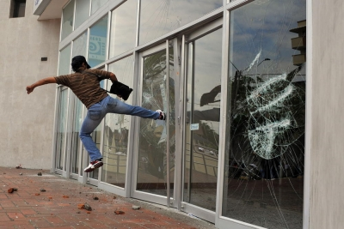
умение брать на себя ответственность

Slide 17


способность к труду

Slide 18


Папа для дочки не менее важен, чем для сына. Если сыну отец нужен как образец для подражания, то дочь нуждается в отцовском одобрении.

Slide 19

Отец – первый мужчина, с которым девочка встречается в жизни.

Slide 20
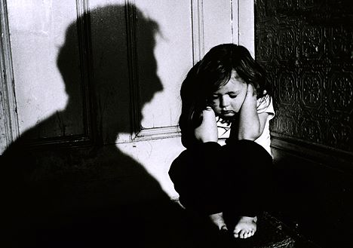
От отношений родителей в семье во многом зависит её дальнейшая судьба, её самооценка.

Slide 21


Многие девочки, которым в детстве не хватает внимания отца, обречены на самоутверждение в течение
всей своей жизни.
Подчёркнутая самостоятельность, напористость, стремление выйти из сферы женских занятий и утвердить своё равноправие с мужчинами часто являются последствием детского желания привлечь внимание отца, доказать ему, что она достойна его любви.

Slide 22

Девочки, с первых дней окружённые папиной любовью, вырастают более уверенными в себе, чувствуют себя более защищёнными. Отец прививает дочери: гармоничность…

Slide 23

уверенность в себе

Slide 24

женское достоинство

Slide 25

Интуитивно дочь выбирает себе партнёра такого же, как отец.

Slide 26
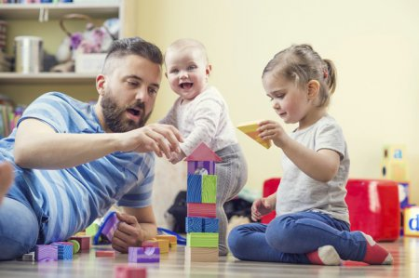
Если ребенок знает ласковый голос отца, его доброе лицо, запах, смех, если он привык к заботливым прикосновениям отцовских рук, значит, папа станет для него таким же важным человеком, как мама.

Slide 27
Итак, папа может научить:
Учиться
Бороться и побеждать
Защищать свои интересы
Уважать интересы и соблюдать безопасность других людей
Быстро принимать решения
Достигать поставленной цели

